Slide 1

Διαλύματα
παράδειγμα
ζάχαρη
νερό
Διαλυμένη ουσία:
ζάχαρη
Διαλύτης:
νερό
Διάλυμα:
Ζαχαρόνερο ή διάλυμα ζάχαρης
Ζαχαρόνερο ή διάλυμα ζάχαρης

Slide 2
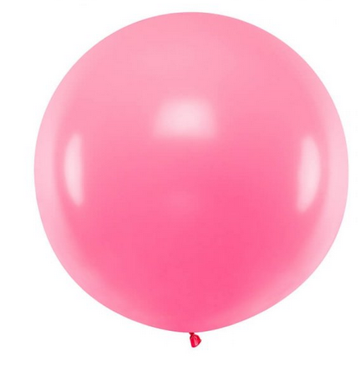
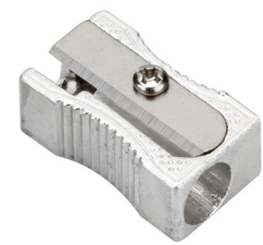
ΟΓΚΟΣ
Ο όγκος είναι ένας αριθμός που δείχνει πόσο χώρο «πιάνει» ένα σώμα…
…το μπαλόνι έχει περισσότερο όγκο από την ξύστρα
μπαλόνι
ξύστρα

Slide 3
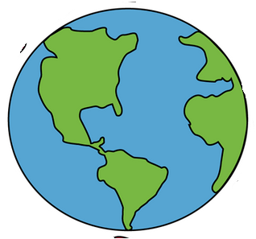
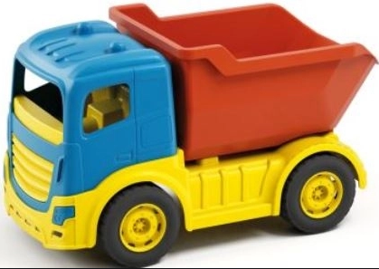
ΜΑΖΑ
Η μάζα ενός υλικού σώματος είναι ένας αριθμός που δείχνει από πόση ύλη αποτελείται το σώμα.
Παράδειγμα η μάζα της γης θα είναι πολύ μεγαλύτερη από τη μάζα ενός φορτηγού.

Slide 4
ΜΑΖΑ
Μονάδες μέτρησης της μάζας:
kg = κιλά
Παράδειγμα: 5kg
g , gr = γραμμάρια
Παράδειγμα: 4 gr

Slide 5
MAZA
1 kg = 1000gr
kg
Κιλά
x 1000
: 1000
gr
γραμμάρια
Παράδειγμα: (μετατρέπω τα κιλά σε γραμμάρια)
52kg
= 52 x 1000
= 52000 gr
8 kg
= 8 x 1000
= 8000gr

Slide 6
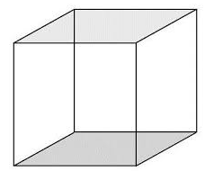

ΟΓΚΟΣ
Το φυσικό μέγεθος όγκος έχει μονάδες μέτρησης
1 L = λίτρο
1ml = 1 cm³ = κυβικό εκατοστό= εμ ελ
1dm
1dm
1dm
1dm
1cm
1cm
1dm
1cm
1dm
1 εμ έλ (=1ml) είναι ο χώρος που «πιάνει» ένας κύβος που όλες οι ακμές του είναι 1 εκατοστό (= 1cm)
1 L (=1λίτρο) είναι ο χώρος που «πιάνει» ένας κύβος που όλες οι ακμές του είναι 1 δεκατόμετρο(= 1dm =10cm)

Slide 7
ΟΓΚΟΣ
1 L = 1000ml
L
λίτρα
x 1000
: 1000
mL
Εμ ελ
Παράδειγμα: (μετατρέπω τα λίτρα σε εμ ελ)
52L
= 52 x 1000
= 52000ml
8L
= 8 x 1000
= 8000ml

Slide 8
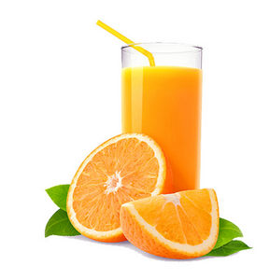
Περιεκτικότητα διαλύματος % w/v
Η περιεκτικότητα σε ζάχαρη του διαλύματος πορτοκαλάδας είναι 20gr διαλυμένης ουσίας (ζάχαρης) σε 100ml διαλύματος (πορτοκαλάδα)
Γράφεται ως:
20% w/v

Slide 9
Περιεκτικότητα διαλύματος % w/v
20% w/v
Γενικά αυτή η έκφραση αναφέρεται ως περιεκτικότητα διαλύματος στα 100 βάρος προς όγκο.

Slide 10
Περιεκτικότητα διαλύματος % w/v
15 % w/v
Ποσότητα διαλυμένης ουσίας σε γραμμάρια (gr) (π.χ. ζάχαρη)
Σε 100ml διαλύματος (π.χ διάλυμα ζάχαρης)
ζαχαρόνερο

Slide 11
Περιεκτικότητα διαλύματος % w/v
Ερώτηση 1
Τι σημαίνει η έκφραση « διάλυμα αλατιού 5% w/v ;
Απάντηση
Σημαίνει ότι περιέχονται 5gr αλάτι σε 100ml διαλύματος αλατιού.
Αλατόνερο = διάλυμα αλατιού

Slide 12
Περιεκτικότητα διαλύματος % w/v
Ερώτηση 2
Τη σημαίνει η έκφραση «διάλυμα ζάχαρης 8% w/v» ;
Απάντηση
Σημαίνει ότι περιέχονται 8gr ζάχαρη, σε 100ml διαλύματος ζάχαρης (ζαχαρόνερο).
ζαχαρόνερο= διάλυμα ζάχαρης

Slide 13
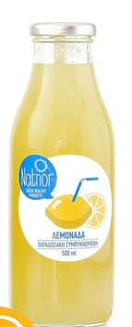
Περιεκτικότητα διαλύματος % w/v
Ερώτηση 3
Τι σημαίνει ότι η περιεκτικότητα λεμονάδας σε ζάχαρη είναι 12% w/v ;
Απάντηση
Σημαίνει ότι περιέχονται 12gr ζάχαρη, σε 100ml λεμονάδας.
Λεμονάδα

